Slide 1
Genetica
Genenparen

Slide 2
Genenparen
Homozygoot
Heterozygoot
Dominant
Recessief

Slide 3
Regels Overerving
A of a voor dominant?
A of a voor recessief?

Slide 4
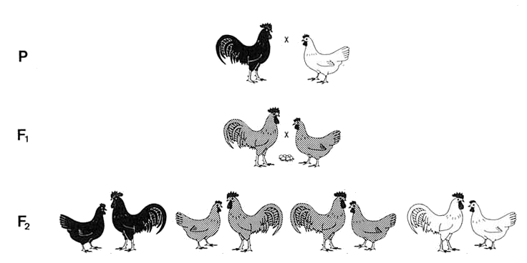
Intermediaire overerving

Slide 5
Intermediaire overerving

Slide 6
Intermediaire overerving

Slide 7
Regels Intermediaire overerving
A of a voor zwart?
A of a voor wit?
Allebei niet ☺ maar:
A^{z} en A^{w} of A_{z}A_{w}

